Slide 1
Algoritmer og Datastrukturer 21. november 2025
Grafer

Slide 2
Dagens citat
”Efterhånden kommer algoritmerne til at kende os så godt, at autoritære myndigheder kan opnå absolut kontrol over borgerne (mere end i Nazityskland), og modstand mod et sådan et regime vil være aldeles umulig. Ikke kun vil regimet vide præcis, hvordan du føler – det vil også kunne få dig til at føle hvad som helst, det ønsker.”
Yuval Noah Harari
”21 Lessons for the 21st Century”
Guardian. 2018. P. 82

Slide 3
Hvad er en algoritme?
En algoritme er en endelig sekvens af veldefinerede, computer-implementerbare instruktioner, typisk til at løse en klasse af problemer eller for at foretage en beregning.
Wikipedia, quoting various scientific sourses.

Slide 4
Endnu et citat
”Algoritmer er en variant af kunstig intelligens.”
Anonym kollega fra Aalborg Universitet

Slide 5
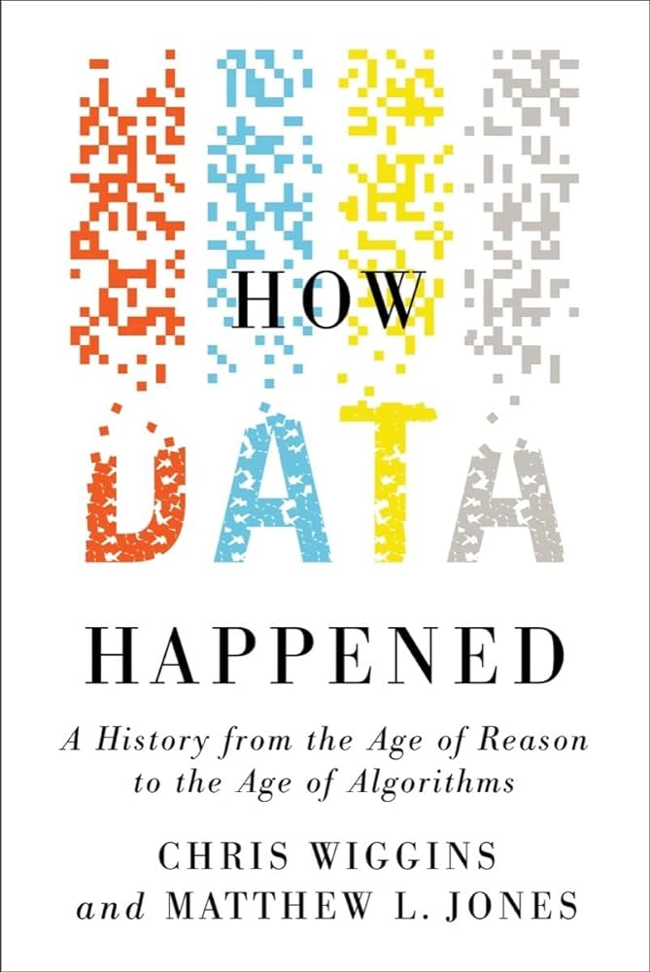
Anbefaling

Slide 6
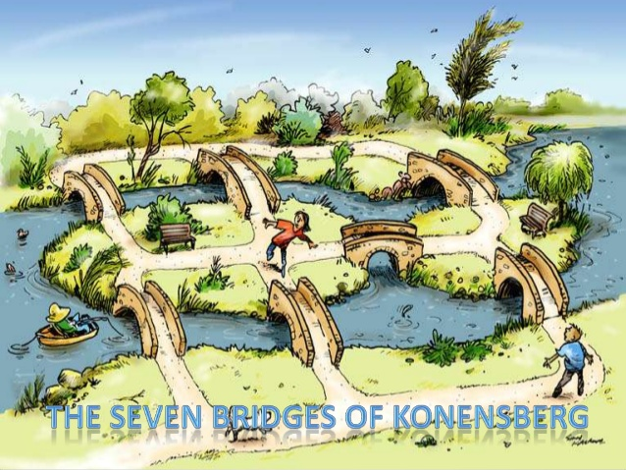
Broerne i Königsberg Et simpelt(?) grafproblem
Findes der en tur rundt i byen, hvor hver bro krydses præcis én gang?

Slide 7
Broerne i Königsberg 2
Det intuitive (og korrekte) svar er nej, men hvad karakteriser en graf, hvor sådan en sti (path) ikke findes?

Slide 8
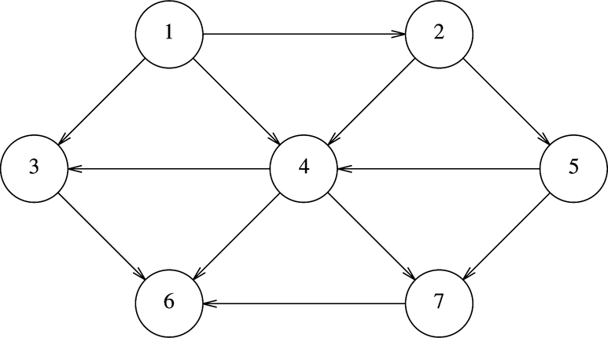
En graf

Slide 9
Nøglebegreber
vertex/node edge kant
directed digraphs adjacent
cost weight length
path acyclic DAG
strongly connected connected (undir.)
complete graph adjacency matrix
dense adjacency list sparse

Slide 10
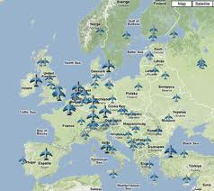
Lufthavne i Europa

Slide 11

Repræsentationer af grafer
Adjacency matrix
God til dense (tætte) grafer
Pladskompleksitet Θ( )
Adjacency list
God til sparse (tynde) grafer
Pladskompleksitet O(|E|+|V|)

Slide 12
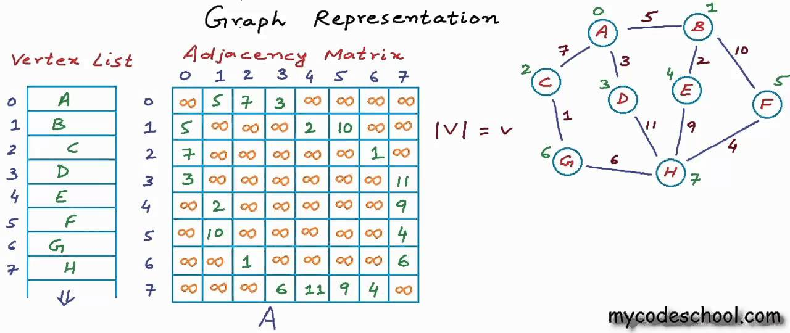
Adjacency matrix

Slide 13
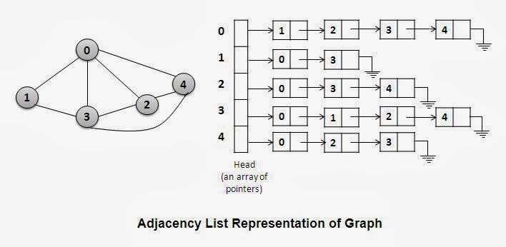
Adjacency list

Slide 14
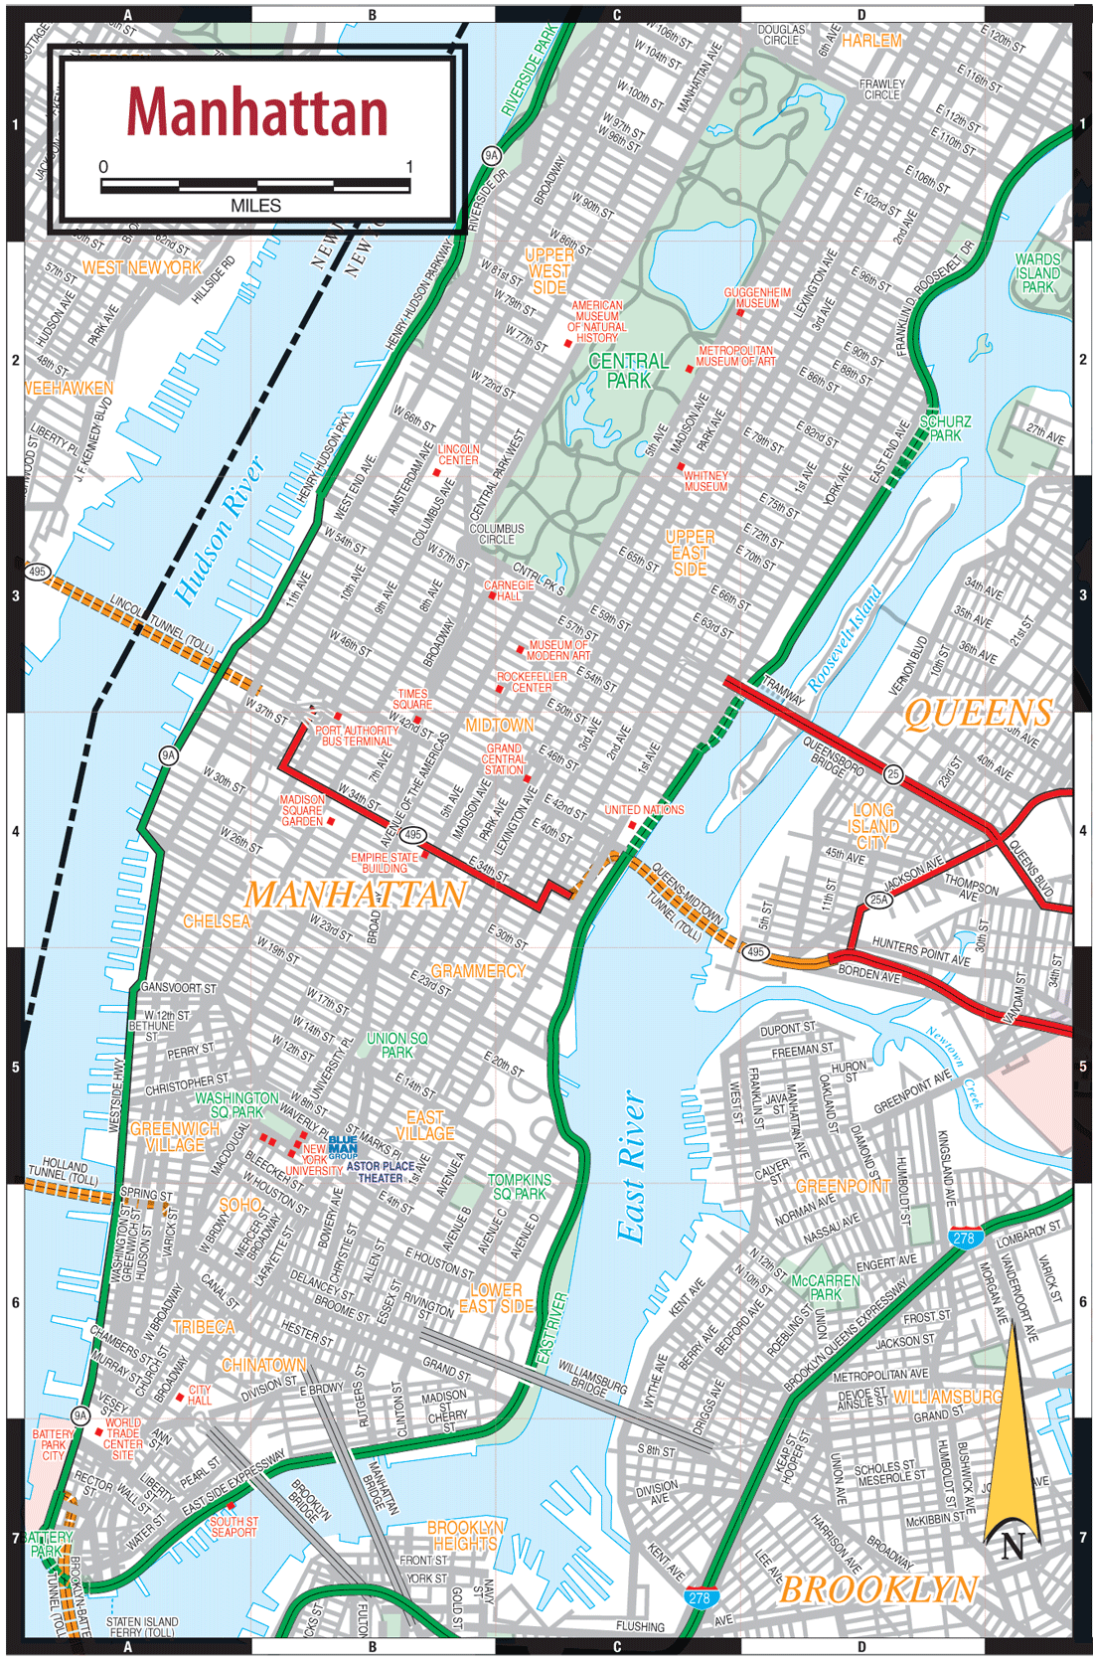
Manhattans gader – dense or sparse?

Slide 15
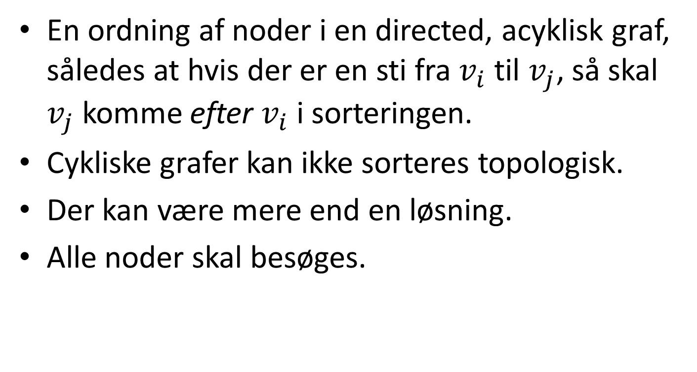
Topologisk sortering
En ordning af noder i en directed, acyklisk graf, således at hvis der er en sti fra $v_{i}$ til $v_{j}$, så skal $v_{j}$komme efter $v_{i}$ i sorteringen.
Cykliske grafer kan ikke sorteres topologisk.
Der kan være mere end en løsning.
Alle noder skal besøges.

Slide 16
Struktur for kursus-forudsætninger

Slide 17
Topologisk sortering
For at besøge en node (eller at tage et kursus i det forrige eksempel), skal alle noderne (eller kurserne) fra indgående kanter være besøgt (bestået).

Slide 18
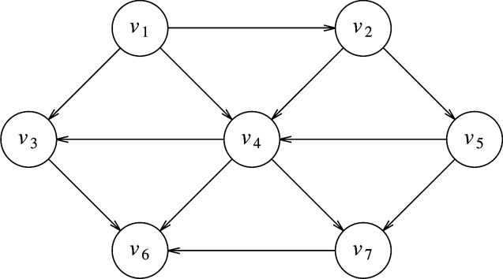
Topologisk sortering
v₁, v₂, v₅, v₄, v₃, v₇, v₆
v₁, v₂, v₅, v₄, v₇, v₃, v₆

Slide 19
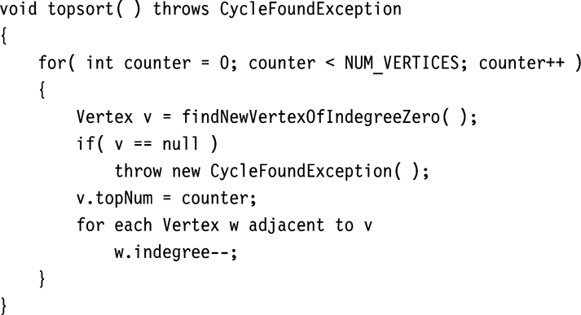
Pseudokode - topsort

Slide 20
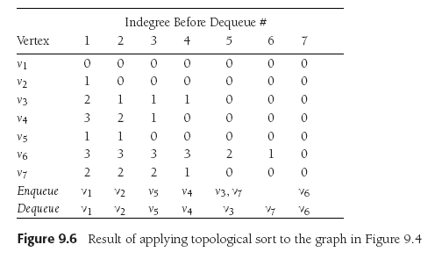
Topologisk Sortering

Slide 21
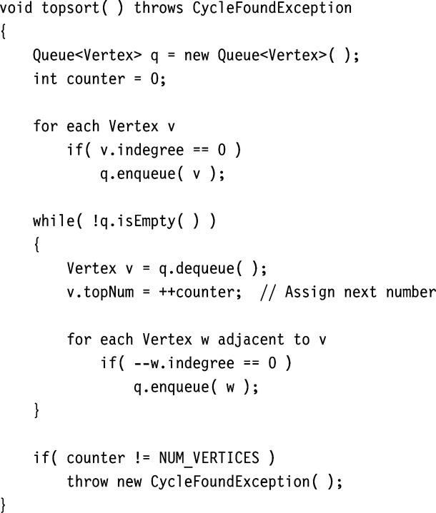
Pseudokode - topsort

Slide 22
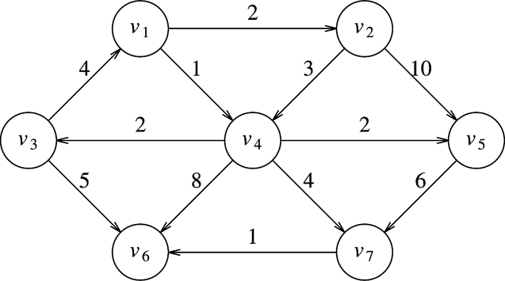
Korteste sti – shortest path

Slide 23
Korteste sti – shortest path
I en O sammenhæng er det at finde den korteste afstand fra en bestemt node s til alle andre noder lige så hurtigt som at finde den korteste afstand fra s til en anden node.

Slide 24
Shortest path – 4 muligheder
Unweighted shortest path O(|E|+|V|).
Weighted shortest path O(|E| log|V|).
Weighted shortest path with negative edges O(|E|*|V|).
Weighted acyclic graph special case O(N).

Slide 25
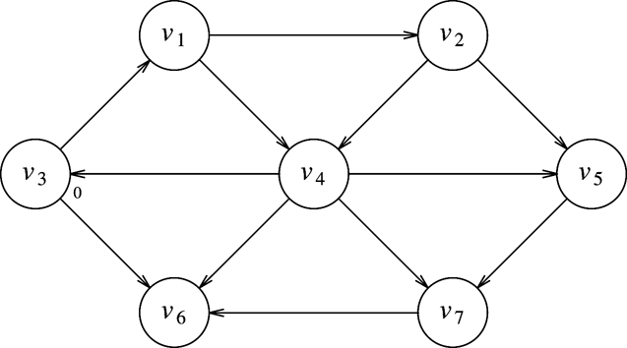
1. Unweighted shortest paths

Slide 26
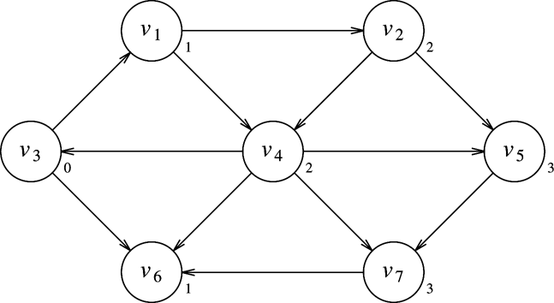
1. Usp (2)
breadth-first search
nodes are visited in ‘levels’: closest first, most distant last

Slide 27
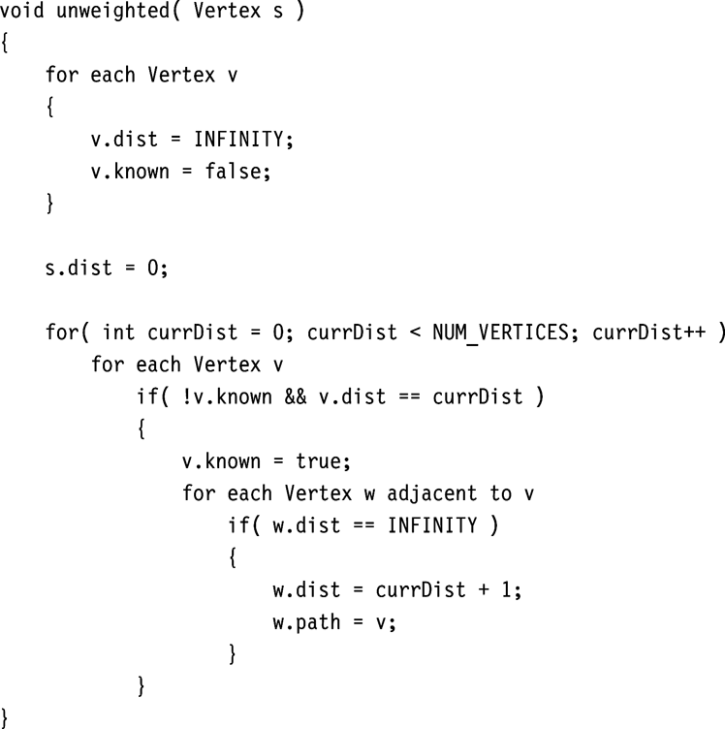
1. Usp (3)

Slide 28
1. Usp (4)
void unweighted( Vertex s )
{
Queue<Vertex> q = new Queue<Vertex>( );
for each Vertex v
v.dist = INFINITY;
s.dist = 0;
q.enqueue( s );
while( !q.isEmpty( ) )
{
Vertex v = q.dequeue( );
for each Vertex w adjacent to v
if( w.dist == INFINITY )
{
w.dist = v.dist + 1;
w.path = v;
q.enqueue( w );
}
}
}

Slide 29
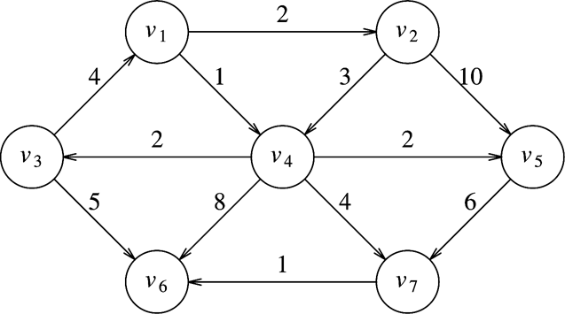
2. WSP – Dijkstra (1)

Slide 30
2. WSP – Dijkstra (2)
Om Edsger Dijkstra (1930-2002) og hans algoritme:
Udviklet i 1970’erne.
Grådig (greedy) algoritme; løser problemet trinvis ved altid at vælge, hvad der ser ud til at være den bedste mulighed.
Vælger altid den nærmeste node.
Virker ikke med negative omkostninger.
O(|E| log|V|) med anvendelse af passende datastrukturer.

Slide 31
Dijkstra – andre bidrag
Han udtalte i 1968: “the goto statement considered harmful.”
Reduktion af problemer: skakbrættet.
Bemærkede at spørgsmålet om hvorvidt en computer kan tænke, er lige så (lidt) relevant som spørgsmålet om, hvorvidt en U-båd kan svømme.

Slide 32
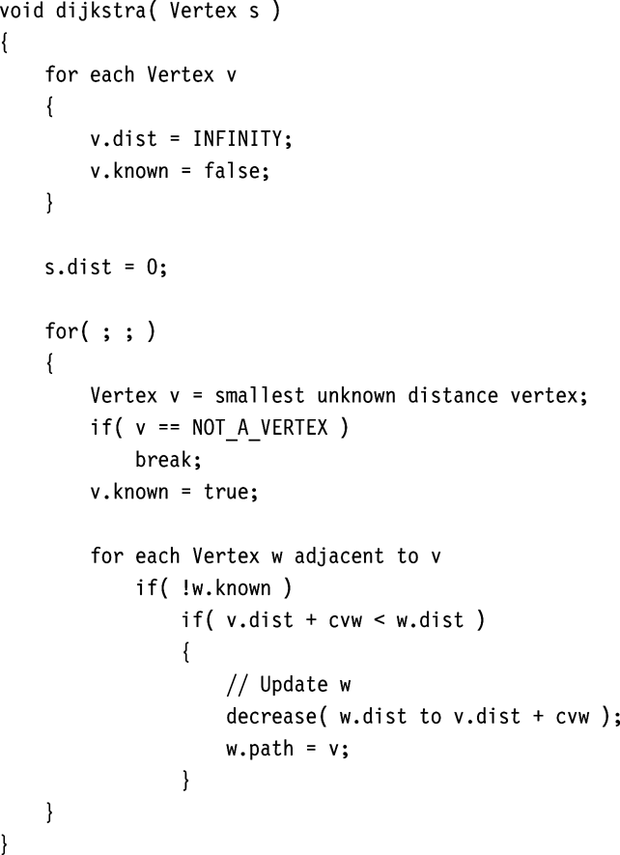
3. WSP – Dijkstra (3)

Slide 34
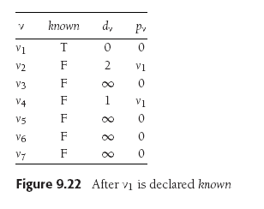

Slide 35
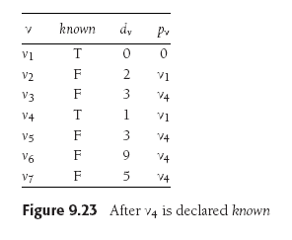

Slide 41
3. WSP – Dijkstra (3)

Slide 42
Øvelse
Opgave i aktivitetsplanlægning
Kritisk vej
på
itslearning

Slide 43
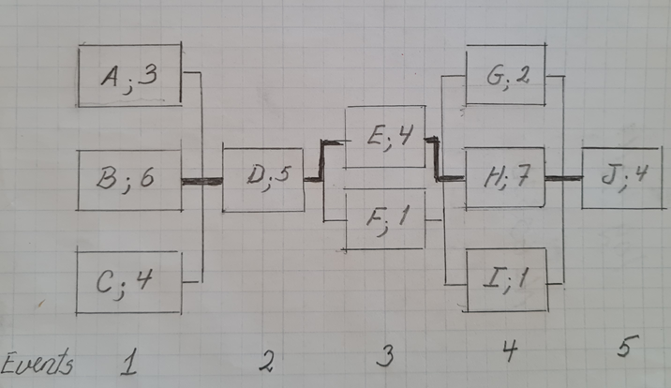

Slide 44
Supplerende øvelse
Implementer din egen graf med klasserne Edge, Vertex og Graph, og lav øvelse 9.13 a og b i lærebogen.

